Slide 1


Mercado laboral
Julio de 2022
UPRA
Unidad de Planificación Rural Agropecuaria
31 de agosto de 2022

Slide 2
MERCADO LABORAL
Tasa de desempleo total nacional, cabeceras y rural
Variación anual, julio 2021- julio 2022
Tasa de desempleo nacional
11,0%
Inferior en 2,1 p.p a la tasa del mismo mes un año atrás (13,1%)
Fuente: DANE, GEIH. Cálculos UPRA. Las variaciones anuales solo son comparables con meses similares (julio 2021 vs julio 2022). Se grafican meses consecutivos por lo corta de la serie a modo ilustrativo.

Slide 3
MERCADO LABORAL
Tasa de desempleo total nacional, cabeceras y rural
Variación anual julio de 2022 y trimestre móvil mayo–julio de 2022
Tasa de desempleo mensual
Julio (2021-2022)
Tasa de desempleo trimestre móvil
Mayo–julio (2021-2022)
Tasa de desempleo
rural
superior en 1,5 p.p
a la tasa del mismo mes un año atrás (7,7%)
Tasa de desempleo
rural
inferior en 1,5 p.p
a la tasa del mismo trimestre un año atrás (9,3%)
9,1%
7,8%
Fuente: DANE, GEIH. Cálculos UPRA. Los datos del trimestre diciembre 2020 – junio de 2021 corresponden a la GEIH marco 2005 con proyecciones del CNPV 2018

Slide 4
MERCADO LABORAL
Principales indicadores del mercado laboral en los centros poblados y rural disperso en julio (2021-2022)
Concepto | Julio 2021 | Julio 2022 | Variación absoluta
Fuerza de trabajo | 4.805 | 5.105 | 301
Ocupados | 4.437 | 4.640 | 203
Desocupados | 368 | 465 | 97
Población fuera de la fuerza laboral | 3.503 | 3.271 | -232
Tasa de desempleo – TD (%) | 7,7 | 9,1 | 1,5
Tasa de subocupación – TS (%) | 6,5 | 8,5 | 2,0
Tasa de ocupación – TO (%) | 53,4 | 55,4 | 2,0
Tasa global de participación –TGP (%) | 57,8 | 61,0 | 3,1
En julio de 2022, la población ocupada en el sector rural aumentó en 203 mil personas con respecto a julio de 2021.
En julio de 2022 la tasa de desempleo en el sector rural aumentó por el incremento de la población desocupada en 129 mil personas.
Fuente: DANE, GEIH. Cálculos UPRA. Tasa de subocupación (TS): Es la relación porcentual de la población ocupada que manifestó querer y poder trabajar más horas a la semana, mejorar sus ingresos y/o tener una labor más propia de sus competencias (PS) y el número de personas que integran la fuerza laboral (FT)

Slide 5
MERCADO LABORAL
Población ocupada según rama de actividad económica en julio (2021-2022)
Total nacional
Rama de actividad | julio | julio | Variación | Variación
 | 2021 | 2022 | absoluta | porcentual
Ocupados Total Nacional | 20.417 | 22.055 | 1.638 | 8,0
Industrias manufactureras | 2.179 | 2.458 | 279 | 12,8
Administración pública y defensa, educación y atención de la salud humana | 2.421 | 2.693 | 272 | 11,2
Transporte y almacenamiento | 1.460 | 1.707 | 247 | 16,9
Actividades artísticas, entretenimiento, recreación y otras actividades de servicios | 1.523 | 1.737 | 214 | 14,0
Actividades profesionales, científicas, técnicas y de servicios administrativos | 1.632 | 1.821 | 189 | 11,6
Comercio y reparación de vehículos | 3.684 | 3.871 | 187 | 5,1
Actividades financieras y de seguros | 349 | 441 | 93 | 26,6
Alojamiento y servicios de comida | 1.388 | 1.475 | 87 | 6,3
Suministro de electricidad, gas, agua y gestión de desechos | 434 | 507 | 73 | 16,8
Actividades inmobiliarias | 205 | 239 | 35 | 16,9
Construcción | 1.475 | 1.476 | 1 | 0,1
No informa | 0 | 0 | 0 | -
Información y comunicaciones | 349 | 340 | -9 | -2,5
Agricultura, ganadería, caza, silvicultura y pesca | 3.318 | 3.288 | -30 | -0,9
Datos en miles
En julio de 2022, la población ocupada del país aumentó en 1,64 millones de personas (8,0%) con respecto a julio de 2021.
Fuente: DANE, GEIH. Cálculos UPRA

Slide 6
MERCADO LABORAL
Población ocupada según rama de actividad económica
Total nacional (miles de personas) en julio de 2022
La agricultura, ganadería, caza, silvicultura y pesca fue la segunda actividad económica que más personas ocupó en el mes de julio con 3,29 millones de ocupados (14,9%).
Fuente: DANE, GEIH. Cálculos UPRA

Slide 7
MERCADO LABORAL
Variación de la población ocupada según rama de actividad económica
Total nacional (miles de personas) julio 2021-2022
La agricultura, ganadería, caza, silvicultura y pesca disminuyó en 30 mil ocupados (-0,9%)
Fuente: DANE, GEIH. Cálculos UPRA

Slide 8
Tasa de desempleo y población ocupada series desestacionalizadas
Julio de 2022
UPRA
Unidad de Planificación Rural Agropecuaria
31 de agosto de 2022

Slide 9
MERCADO LABORAL
Tasa de desempleo desestacionalizada* total nacional y 13 ciudades y áreas metropolitanas. Mensual julio de 2019 – julio de 2022
Tasa de desempleo nacional en
julio
inferior en 10,2 p.p a la tasa de mayo de 2020 (20,9%) que ha sido la más alta de los meses en pandemia.
inferior en 13,5 p.p a la tasa de junio de 2020 (24,7%) que ha sido la más alta de los meses en pandemia para este dominio.
10,7%
Tasa de desempleo
13 ciudades y a.m en julio
11,2%
Fuente: DANE, GEIH. Cálculos UPRA * Las series desestacionalizadas permiten hacer comparaciones en periodos consecutivos.

Slide 10
MERCADO LABORAL
Población ocupada desestacionalizada* total nacional
Mensual julio de 2019 – julio de 2022
Al comparar abril de 2020, que ha sido el mes con el menor número de personas ocupadas en la pandemia (16,7 millones), con julio de 2022 (22,2 millones), se observa que 5,5 millones de personas han regresado a la ocupación.
Fuente: DANE, GEIH. Cálculos UPRA. * Las series desestacionalizadas permiten hacer comparaciones en periodos consecutivos.

Slide 11
Informalidad
Abril-junio de 2022
UPRA
Unidad de Planificación Rural Agropecuaria
31 de agosto de 2022

Slide 12
INFORMALIDAD
Proporción de ocupados informales
Trimestre abril-junio (2021-2022)
Proporción de ocupados informales por actividad económica a nivel nacional trimestre abril-junio de 2022
Informalidad sector rural
inferior en 1,2 p.p
a la informalidad del mismo trimestre un año atrás (86,1%)
Informalidad agricultura, ganadería, caza, silvicultura y pesca
84,8%
85,4%
Fuente: DANE, GEIH. Cálculos UPRA.

Slide 13
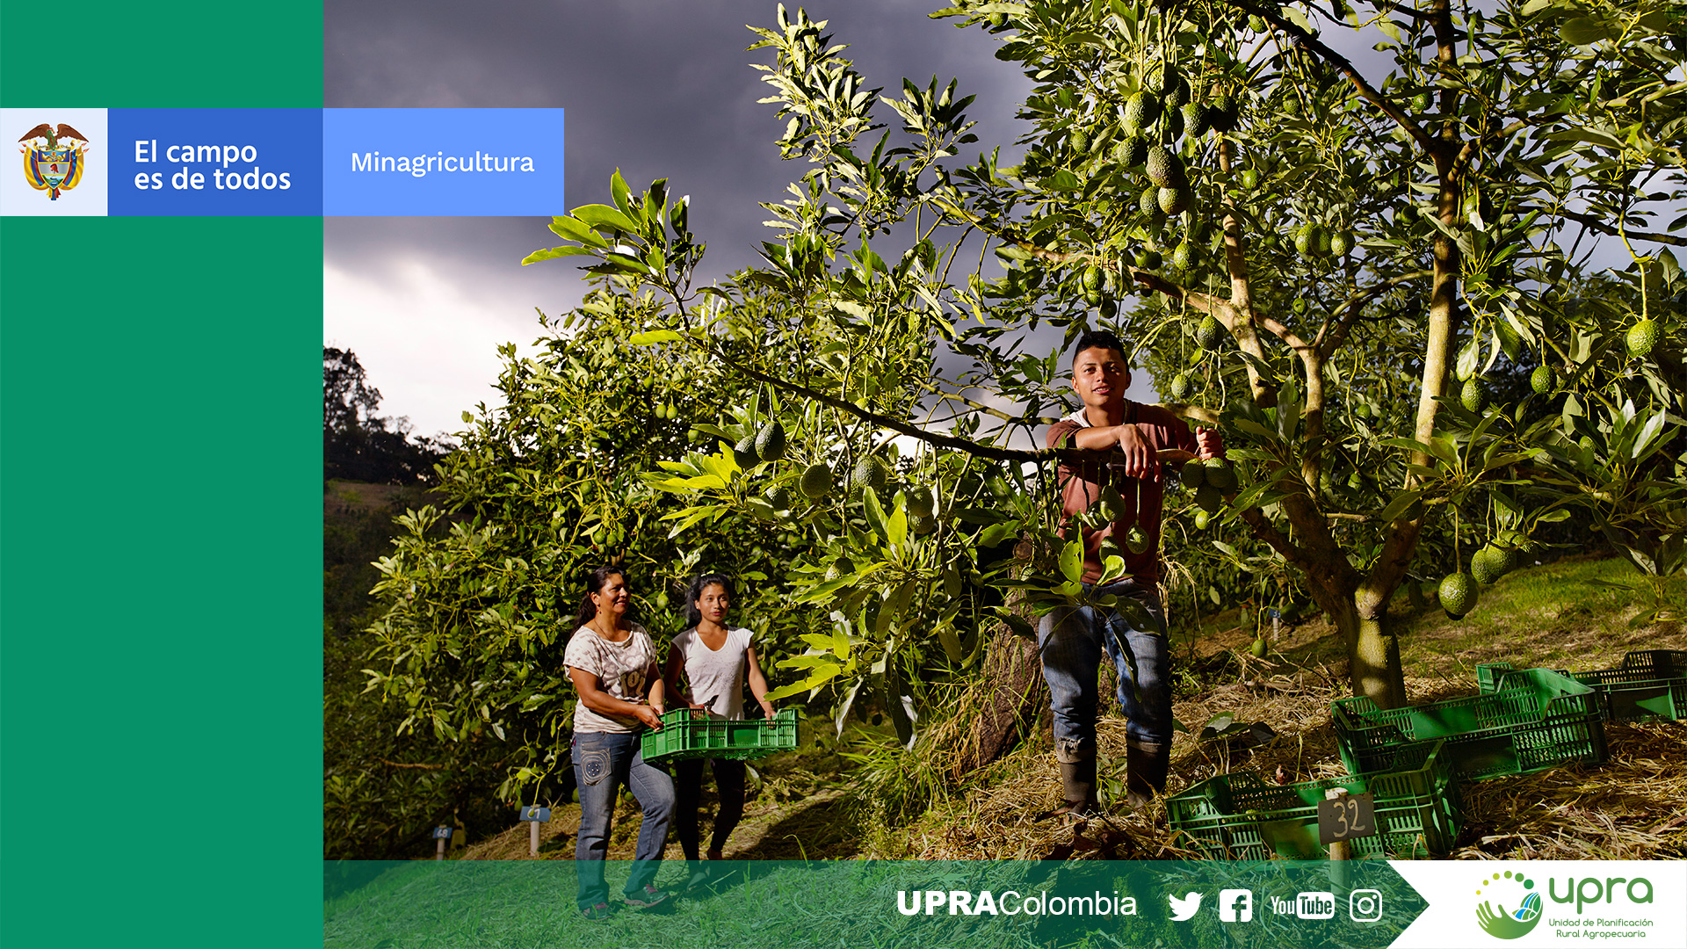
Gracias
MES
08
2022

